Slide 1
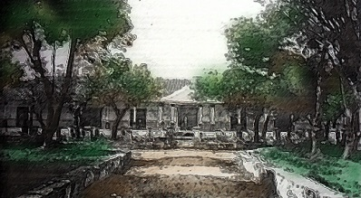

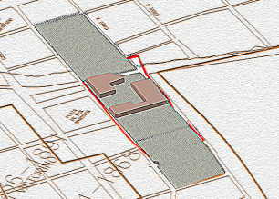
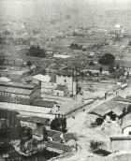
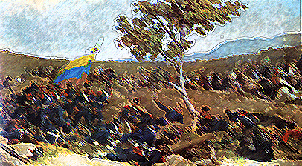
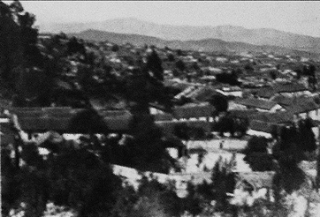
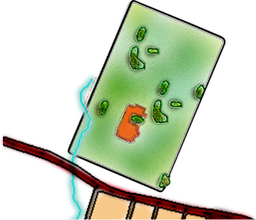
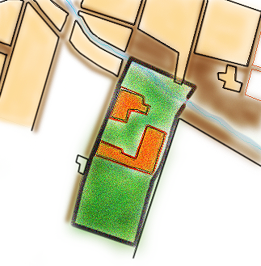
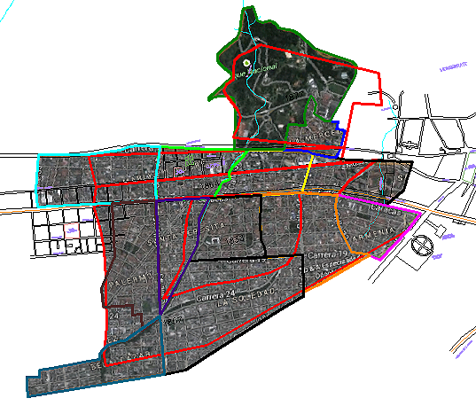
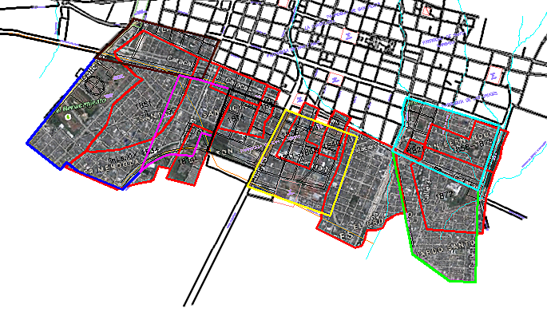
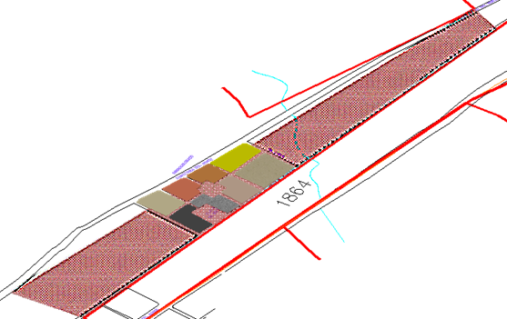
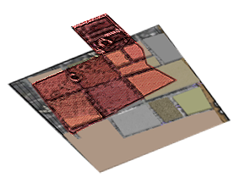
problema
Las Quintas son demolidas para en su lugar construir urbanizaciones, barrios o proyectos más puntuales generando inconscientemente la organización de la traza actual existente, sin embargo y simultaneo a ello crea también un Lapso histórico y Perdida del imaginario colectivo e identificación de estas casas.
pregunta
¿Cuál fue el papel que desempeñaron las Quintas en el crecimiento de la ciudad y su contribución en una nueva tendencia urbana?
1849
QUINTAS EN LA COLONIA
1812
Convenciones
Quintas
Plazas
Traza
ríos
Convenciones
Plazas
Traza
Ríos
Quinta 1811 espíritu santo
(Tomado de Bogotá cd, 1998, modificado por Danya Marín, 2014. Quintas en Bogotá).
(Tomado de Bogotá cd, 1998, modificado por Danya Marín, 2014. Quintas en Bogotá).
Imágenes tomadas de: http://contextolasalle.blogspot.com/
El crecimiento urbano no es mayor en 1849 pues los “enfrentamientos y las guerras civiles que se dieron a partir de los 40 constituyen la ciudad de mitad de siglo XIX” (Arango, 2004) trayendo consigo un balance económico negativo que como resultado dio el poco desarrollo de la ciudad.
¿Y las quintas
la Quintas en la ciudad dejan de existir y construirse por 2 razones en especial.
La crisis económica dada por las guerras que acorralaron a la ciudad para el siglo XIX.
las transformaciones ideológicas y políticas y lo transitorio de la sociedad en el siglo XIX en la cual se estaba pensando en la expansión de la ciudad para lograr acoger a toda la población de este momento y “progresar” en todos sus aspectos.
(imágenes tomadas del Atlas histórico de Bogotá 1538-1910, 2004).
La Quinta se plasma de acuerdo a la dirección de la traza urbana y esta a su vez de adapta a la Quinta.
La expansión urbana en Bogotá por medio del loteamiento de los terrenos de las Quintas a comienzos de siglo XX que posteriormente son tomados para construir en ellos nuevas urbanizaciones que sin embargo generan vacíos dentro de un sector que se proyectaba compacto.
Quintas norte
Quintas occidente

